Slide 1


开学进展汇报
宋羽璇

Slide 2

1
论文阅读进展
2
总结与提炼
目 录
3
方法与思考
4
后续规划

Slide 3

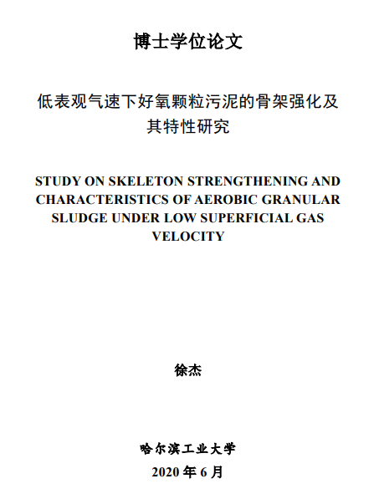
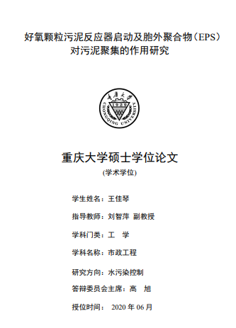
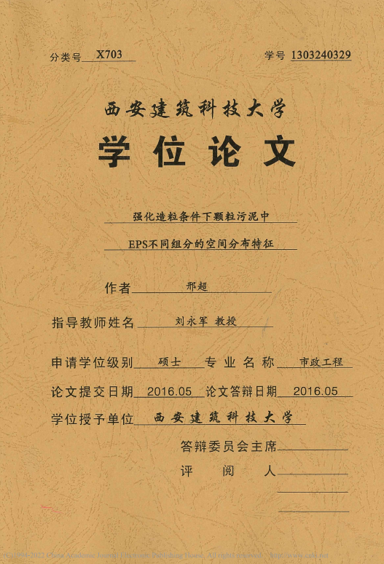
论文阅读进展
精读论文：

Slide 4
总结与提炼
优缺点:
研究方向:
好氧颗粒污泥(AGS)相较于活性污泥而言沉降效果更好、污染物去除能力强、环境适应力强，可以实现不同污染物的同步去除。
但其成形相对缓慢,培养条件要求较严苛，成形机制尚无定论，且空穴结构的形成和丝状菌扩增容易使污泥发生失稳解体，沉降性能变差、效果恶化。
强化维稳：金属离子、混/助凝剂、惰性载体、群体感应现象
加速培养：沉淀时间、污泥负荷、剪切力……
探清机理：丝状菌假说、胞外聚合物假说、自凝聚假说、阶段形成假说、细胞表面疏水性假说、晶核诱导假说……
实际应用：温度、进水水质……

Slide 5
总结与提炼
检测项目与分析方法
项目 | 分析方法 | 表征
污泥宏观形态 | 数码相机、体式显微镜 | 颗粒化机理与进程
污泥微观结构 | 显微镜、扫描电镜
平均粒径 | 激光粒度分析仪、湿式筛分法
颗粒沉降速度 | 时间-距离法
颗粒强度 | 超声-吸光光度法
MLVSS | 重量法
EPS与微生物分布特性 | 特异染色-CLSM技术 | EPS作用与影响
EPS作用 | 酶解法、絮凝试验
EPS定量 | PN：BCA试剂法；PS：蒽酮-硫酸法
微生物分布与动态演替 | 荧光原位杂交技术、高通量测序 | 微生物作用与影响

Slide 6
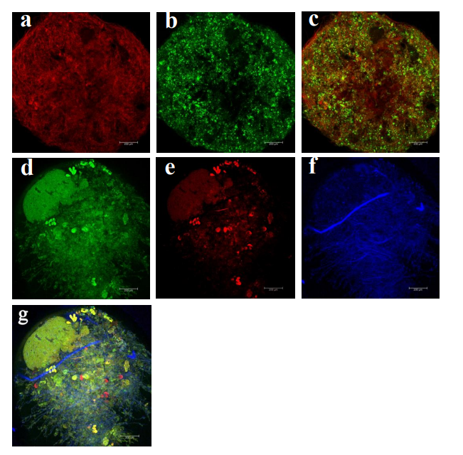
、
方法与思考
特异染色-CLSM技术
直观反映EPS中PN、PS、脂类等物质的具体分布情况
通过对比观察变量改变前后，活死细胞的状态、EPS的分布以及颗粒污泥整体的活性是否有出入
作为机理分析的依据
染色后成熟颗粒污泥的CLSM图像(标尺 200μm)：
(a)死细胞（PI染料）；
(b)活细胞（Syto 9 染料）；
(c)a和b的合成照；
(d)蛋白（FITC染料）；
(e)α-多糖（Con A染料）；
(f)β-多糖（CW染料）；
(g)d-f的合成照

Slide 7
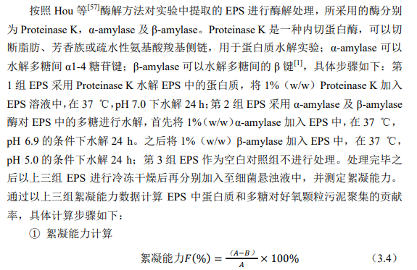
、
方法与思考
酶解法
论文阅读：
题目
期刊与影响因子
DOI
摘要
方法（思维导图）
结论
可模仿性

Slide 8
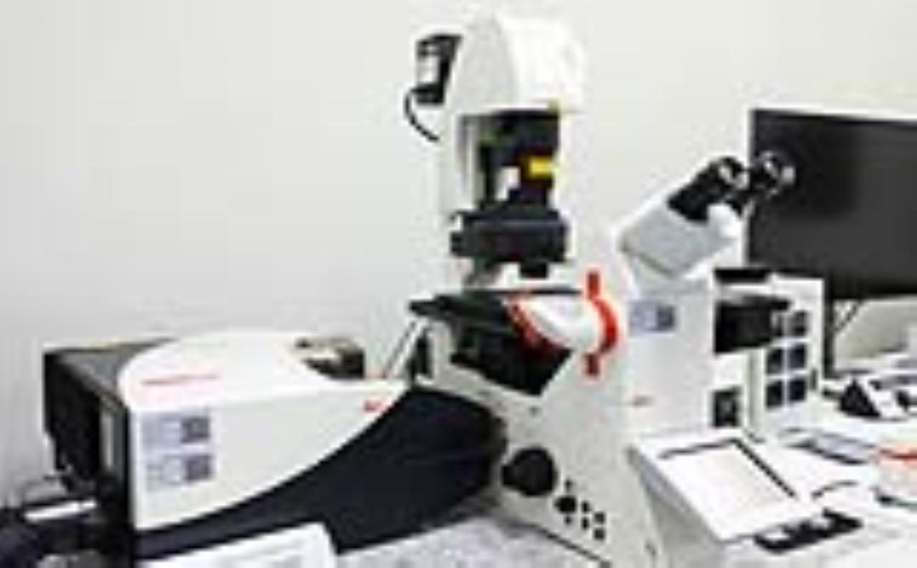
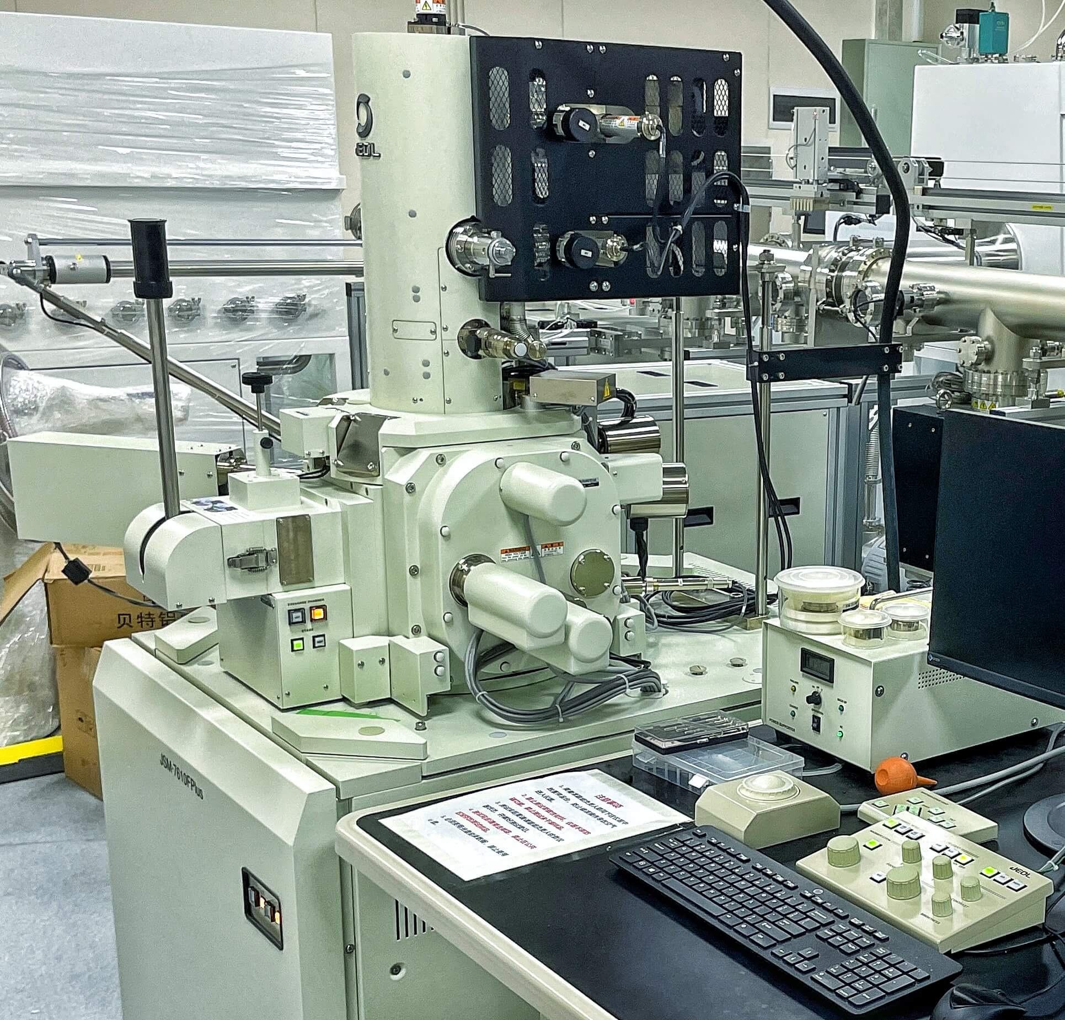
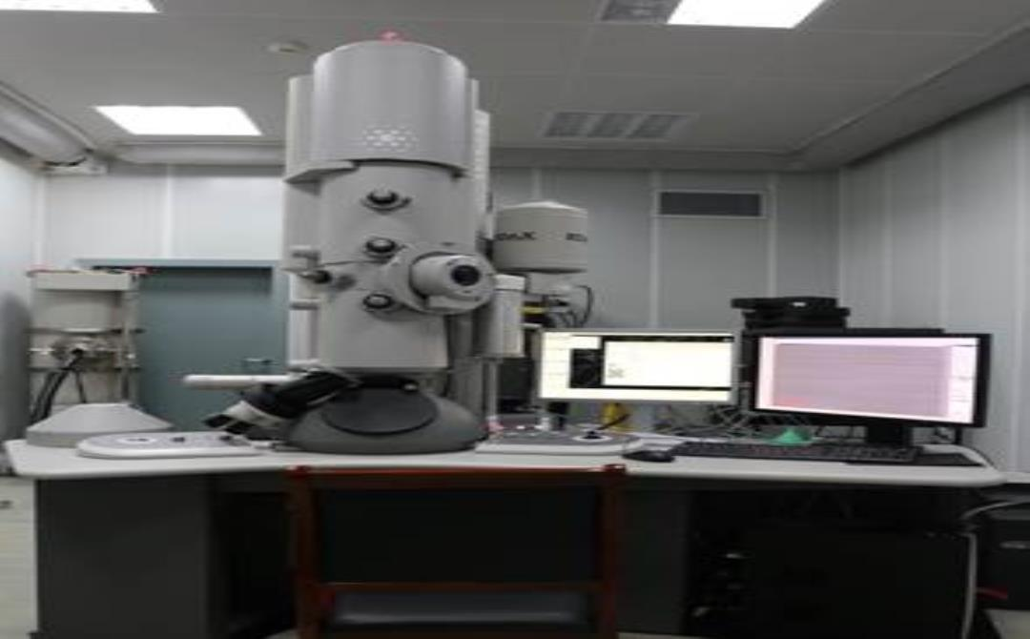
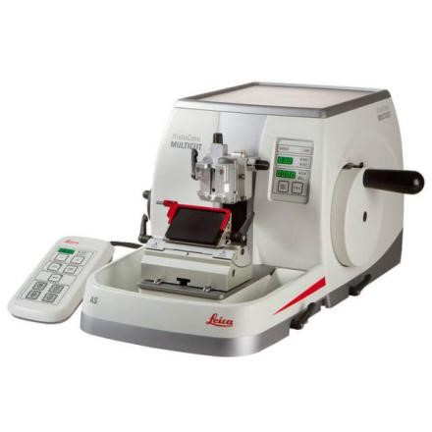
方法与思考
实验仪器学习：

Slide 9
后续规划
找到自己想做的课题：晶核诱导假说、解体再颗粒修复
积累设计实验的思路
读更多英文文献；学习实验仪器和数据处理方法
写一篇好氧颗粒污泥研究进展的综述；熟悉投稿流程

Slide 10
2023
期待老师点拨指正！

